Slide 1

Федеральное государственное автономное образовательное учреждение высшего образования
«Санкт-Петербургский политехнический университет Петра Великого»
Институт биомедицинских систем и биотехнологий
Высшая школа биомедицинских систем и технологий
Обзор LibreOffice
бесплатный офисный пакет
Выполнили студенты гр. № 4731204/50002: | Горохова О.А. Васильев А.М. Еремеева А.А.
Преподаватель: | Горелов С.В.
Санкт-Петербург
2025г.

Slide 2



Офисный пакет
Основные компоненты:
Текстовый редактор
Табличный процессор
Программа для создания презентаций
Приложения для работы с другими типами документов
Примеры офисных пакетов:
Microsoft Office (платный, самый распространённый)
LibreOffice (бесплатный и открытый)
WPS Office; OnlyOffice; Google Docs (онлайн)
Рис. 1 ― примеры офисных пакетов (WPS Office, Microsoft Office)
<номер>
<номер>

Slide 3
LibreOffice ― альтернатива Microsoft Office
БЕСПЛАТНЫЙ
КРОСС-ПЛАТФОРМЕННЫЙ
ОТКРЫТЫЙ
LibreOffice включает в себя:
Writer
Calc
Impress
Draw
Base
Math
<номер>

Slide 4


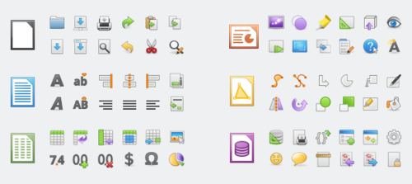

История и развитие
01
03
Появился в 2010 из OpenOffice.org
Открытый код
Бесплатно
Безопасно
02
04
Поддерживается The Document Foundation
Офисный пакет с множеством функций, форматов и поддержкой разных платформ
<номер>

Slide 5



Writer — текстовый редактор
Аналог Microsoft Word
Форматы:
.odt;
.docx;
.html;
.txt
и множество других
Возможности:
Быстрые заметки и полноценные книги
Выбор стилей и шрифтов
Автозамена
Автозаполнение
Рис. 2 ― поддерживаемые форматы (.txt и .docx)
<номер>

Slide 6
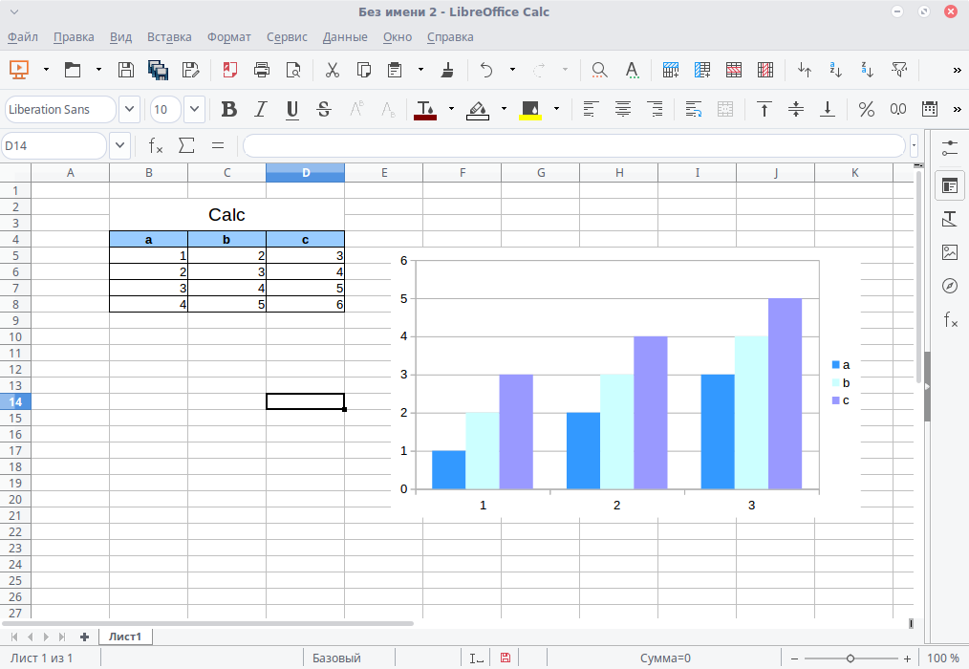
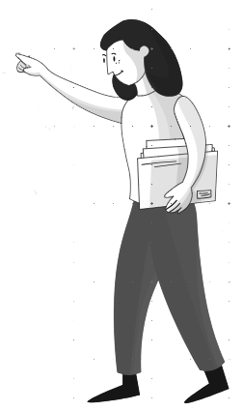
Calc — табличный процессор
Аналог Excel
Возможности:
Форматирование ячеек
Задачи оптимизации
Извлечение данных
Кросс-таблицы
Совместная работа
Рис. 3 ― интерфейс Calc
<номер>

Slide 7
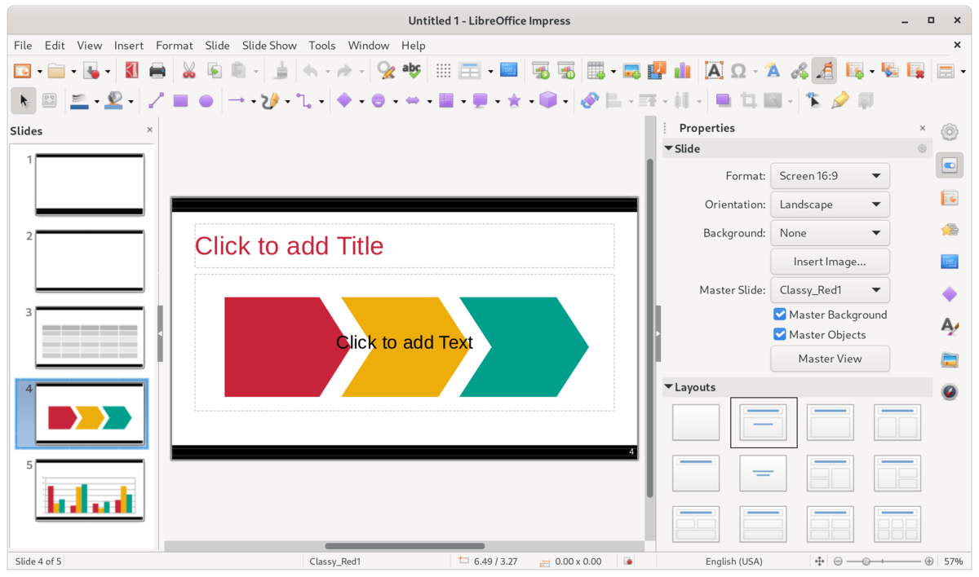
Impress - презентации
Аналог PowerPoint
Возможности:
Различные режимы редактирования и просмотра
Рисование и создание диаграмм
2D и 3D изображения
Управление слайд-шоу
Рис. 4 — интерфейс Impress
<номер>

Slide 8
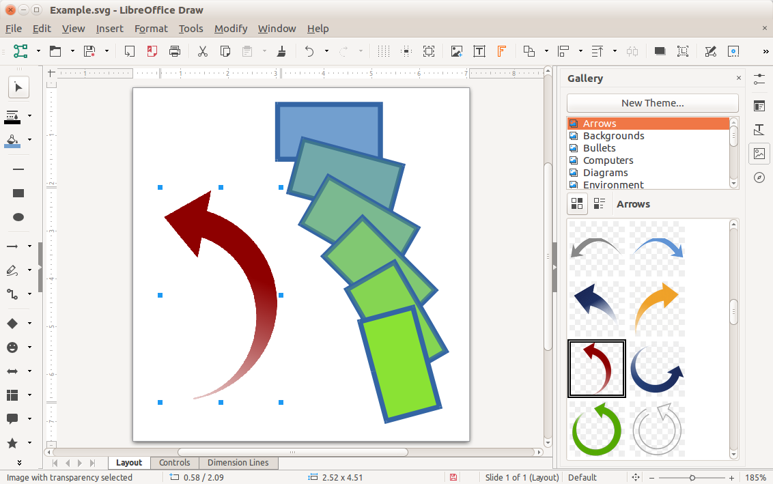
Draw — графика и схемы
Возможности:
Работа с графикой и диаграммами
Создание блок-схем
Обработка фотографий и изображений
Рис. 5 — интерфейс Draw
<номер>

Slide 9



Base — базы данных
Возможности:
Базы данных
Формы
Отчёты
Совместимо с:
MySQL
PostgreSQL
Подходит для:
Науки
Студентов
Малого бизнеса
<номер>

Slide 10
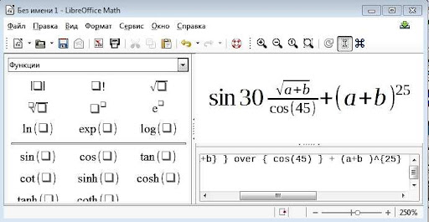
Math - формулы
Возможности:
Редактор математических формул
LaTeX-подобный синтаксис
Вставка в Writer/Calc/Impress
Рис. 6 — интерфейс Math
<номер>

Slide 11
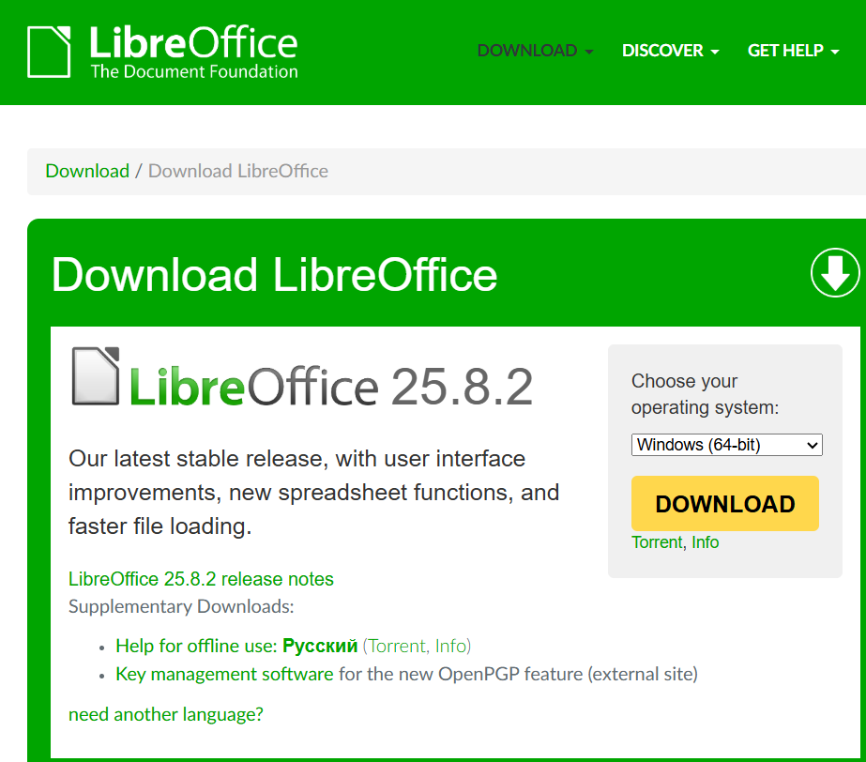
Где скачать?
Официальный сайт: https://www.libreoffice.org
Установка в один клик
Рис. 7 — страница загрузки LibreOffice
<номер>

Slide 12

Подведём итоги
Отличная замена MS Office
Идеален для науки, учёбы и повседневных задач
Безопасен, бесплатен, постоянно развивается
Рис. 8 ― логотип LibreOffice The Document Foundation
<номер>

Slide 13
Подготовили студенты группы № 4731204/50002:
• Горохова О.А.
• Васильев А.М.
• Еремеева А.А.
Преподаватель: Горелов С.В.
Полезные ссылки:
• Официальный сайт LibreOffice: https://www.libreoffice.org
• Документация и руководства: https://documentation.libreoffice.org
• Поддержка: https://ask.libreoffice.org
Готовы ответить на ваши вопросы!
<номер>

